Slide 1
第二届「智创未来」AI+X 跨领域创新大赛 · 赛道二
面试镜
学生表达训练平台
专升本 / 高职学生的模拟面试练习与班级管理
浏览器内完成分析 · 音视频不上传 · 老师可按班级看分数
答辩人：＿＿＿＿＿＿ 学号：＿＿＿＿＿＿ 指导教师：＿＿＿＿＿＿

Slide 2
问题：学生不会「说」，老师看不见「练」
专升本 / 高职学生求职时最大的短板不是技术，是现场表达
学生：没人给反馈
老师：过程是黑盒
工具：只测不教
对着镜子练、和同学互练，说不清哪里不对；
网上模板看完还是不会开口。
面试训练只能在课堂上抽查，谁练了、练了几次、
哪一维弱，全部看不到。
现有产品要么是题库背诵，要么只给一个笼统分数，
没有可执行的下一步。
我们的判断
· 可测量的表达信号，比「多练几遍」更能指导训练 眼神、语速、口头禅、姿态都是可量化的行为
· 练习必须发生在课堂之外，老师只负责看结果 平台把「练」放到学生手里，把「看」交给老师
· 工具只能给信号和建议 绝不输出录用判断 —— 训练工具不是评判机器
目标用户：专升本 / 高职院校的就业指导教师、班主任与在校学生 | 使用场景：就业指导课、面试集训周、班级日常训练

Slide 3
产品：一个平台，两套视角
学生的练习场 + 老师的管理台，同一套数据
学生端 · 练
老师端 · 管
· 模拟面试 中文题库，逐题作答 + 追问
· 实时指标 表情 / 眼神 / 语速 / 口头禅 / 姿态 / 情绪
· 面试报告 五维分数 + 逐题 STAR + 时间轴 + 文字稿
· 专项训练 5 个训练项，自动推荐最弱的 3 项
· 我的班级 加入码进班，看排名与班级均分
· 建班 + 加入码 学生自助进班，无需收集信息
· 批量导入 学号+姓名一行一个，自动建号并给随机初始密码
· 班级看板 最新分 / 均分 / 趋势 / 未练习预警 / 导出 CSV
· 学生详情 报告、训练明细、薄弱项建议
· 权限边界 只能看自己班；看不到任何音视频
共同的一句原则：这是训练工具，不是评判工具 —— 不输出录用 / 不录用，也不判断诚实与否

Slide 4
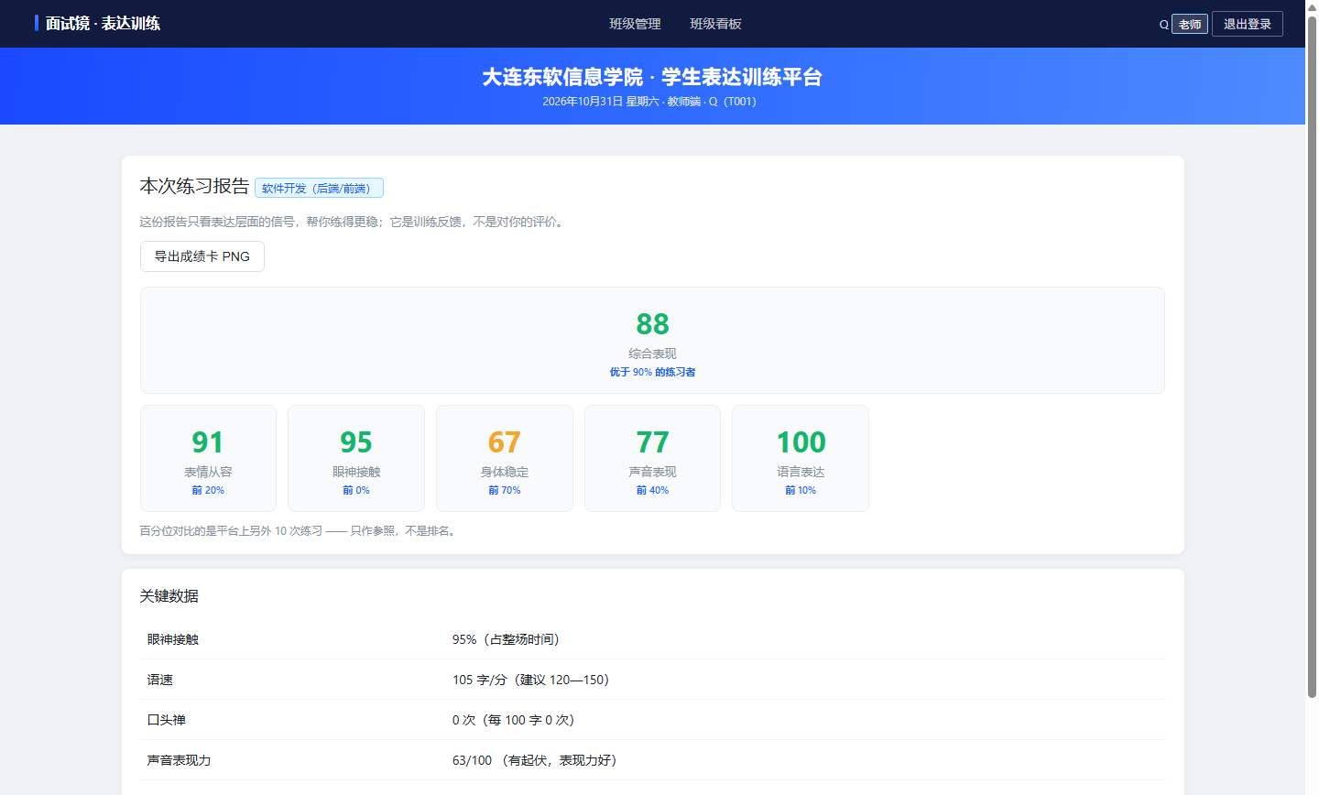
学生怎么用：15 分钟完成一次闭环
从「不知道说什么」到「知道下次改什么」
1 选岗位开始
2 逐题作答
3 实时反馈
4 生成报告
5 专项补练
设置岗位方向，勾选同意后开摄像头
中文题目逐题出声回答，可追问一句
右侧仪表盘 + 底部提示，不打断表达
五维分数、逐题结构、时间轴、文字稿
按薄弱项进入对应训练，1—2 分钟一轮
报告页：能落到动作的反馈
· 五维分数 表情 / 眼神 / 姿态 / 声音 / 表达
· 逐题 STAR 是否讲了情景、行动、结果
· 关键数据 眼神占比、语速、口头禅次数
· 成绩卡导出 一键存 PNG，可直接发给学生

Slide 5
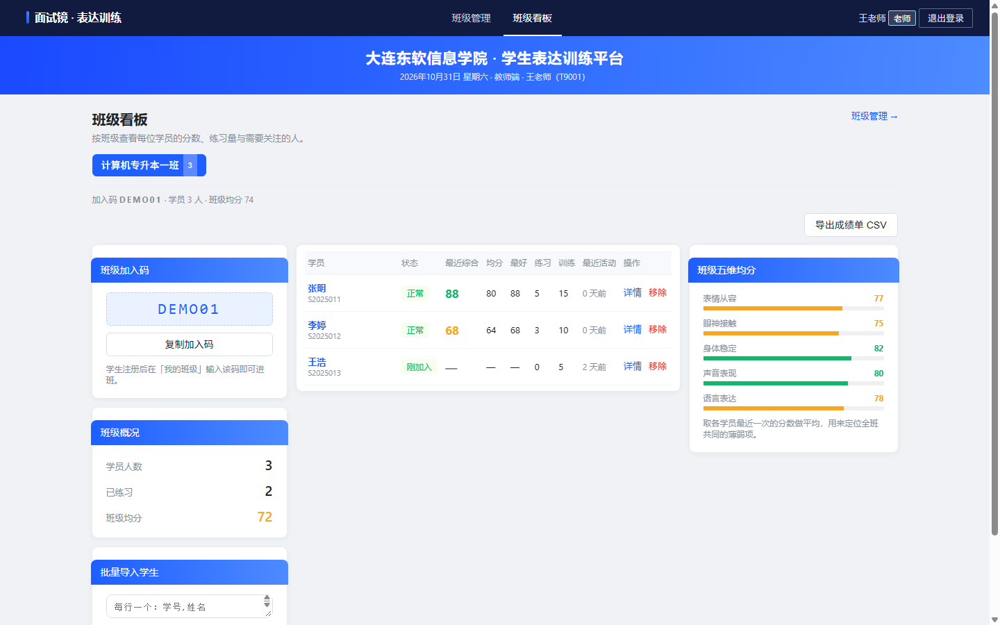
老师怎么用：一个页面看清一个班
谁练了、谁没练、哪一维全班都弱
看板要素
· 状态标签 正常 / 即将超期 / 未练习
· 综合与均分 最近一次 + 历史均分与最好
· 班级五维 定位全班共同短板
· 一键导出 成绩单 CSV 交给年级或家长
· 批量导入 导入后给每人随机初始密码清单

Slide 6
技术架构：分析留在浏览器，服务器只收摘要
隐私与性能同时成立的唯一解
浏览器（分析）
每秒摘要
服务端（存储）
MediaPipe 人脸 / 姿态
Whisper（Web Worker）
Web Audio 语速与音量
填充词规则引擎
6 维指标的 1 秒聚合
WebSocket 上送
不含音视频帧
Fastify + Prisma
Teacher / Student 两张表
班级、会话、报告
SQLite → 可切 Postgres
关键技术选择
· 本地 Whisper 而非浏览器内置识别 国内环境用不了 Google 识别服务；模型自托管 41MB，离线可用
· 推理放进 Web Worker whisper 在主线程会把界面卡死；移入 worker 后交互保持流畅
· 采样率自适应 Safari / Firefox 会忽略 16k 请求，发送前统一重采样
· 多组采集参数回退 集成摄像头在 VGA 模式常出绿屏，按 640→720p→不约束逐级重试并等首帧

Slide 7
设计取舍：宁可少给一个分，也不给假分
训练工具的可信度来自「数据不足就说不足」
没有语音 → 语言表达不出分
音视频不出本机
麦克风没采到可识别语音时（国内浏览器识别不可用、设备静音等），
该维度返回「数据不足」，综合分按其余维度的权重重算，
报告正文会提示「建议检查麦克风后重练一次」。
摄像头与麦克风数据只在浏览器内做推理；服务器只存每秒指标摘要，
不存录像、不存录音。老师端能看分数与逐题文字，
但看不到任何画面或声音。
权限边界写进测试
不输出评价性结论
学生只能读自己的报告；老师只能读自己班学生的数据。
这两条在自动化测试里各有一个用例，改动时会被守住。
只输出可观察信号与改进建议：不说「录用 / 不录用」，
也不判断「诚实 / 撒谎」。给学生的永远是可执行的动作。

Slide 8
验证：能跑通、能复现、可被检查
演示数据一键生成，测试覆盖权限与边界
演示学生 | 面试次数 | 分数 | 看板状态
张明 S2025011 | 5 次 | 72 → 88 | 持续上升，进入正常状态
李婷 S2025012 | 3 次 | 60 → 68 | 均分 64，需要重点关注
王浩 S2025013 | 0 次 | — | 触发「未练习」预警
自动化检查
· 后端 17 个测试 注册登录、越权、进班、无语音不出假分、报告归属
· 前端 60 个单测 眼神/语速/口头禅/姿态/自我介绍的信号计算
· 构建与类型 tsc 0 错误，vite build 通过
· 浏览器覆盖 Chrome / Edge / Firefox / Safari 兼容处理
怎么复现
pnpm install → npx prisma db push → pnpm --filter frontend models → pnpm dev，再执行 pnpm seed:demo 即可得到上面这个班级；演示账号见 README。

Slide 9
差异：我们不是又一个「面试题库」
对标三类常见方案
题库背诵类
通用 AI 面试
录播点评
给题、给答案
无法判断表达好坏
一次对话给个总体印象
结果不可解释、不可复盘
录完发给老师
反馈延迟以天计、老师负担重
我们：把表达拆成 5 个可测维度 + 逐题结构分析
我们：每条结论都能指到具体指标与时间点
我们：当场出报告，老师只在看板上看结果
落在教育场景的三个具体收益
· 学生：练习不受时间地点限制 宿舍里 15 分钟就能完成一轮，报告即时可见
· 老师：从抽查变成全量可见 一个班级谁练了几次、哪一维弱，一屏看完，还能导出
· 管理：数据可留存可对比 同一学生跨周对比、同一班级横向对比，都能落到 CSV

Slide 10
已交付 / 下一步
当前版本可直接运行与演示
已完成
下一步（按优先级）
· 学生端全流程 面试 → 报告 → 专项训练 → 班级 → 进步
· 老师端全流程 建班 → 导入 → 看板 → 详情 → 导出
· 本地语音链路 自托管 Whisper + Worker，不依赖外部服务
· 局域网部署 单端口托管 + 自签 HTTPS + 二维码
· 演示数据与文档 seed 脚本、中文 README、局域网说明
· 测试 后端 17 / 前端 60
· 语音精度 切换到更大的中文模型，或接入云端 ASR（保留同一套抽象）
· 任务化练习 老师给班级布置每周训练任务，学生端显示待办
· 报告沉淀 整份报告导出 PDF，便于归档与家长沟通
· 移动端 手机浏览器适配，老师用手机查看板
· 多租户 从单机演示走向按学院/班级隔离的多租户部署

Slide 11
让学生练得起，让老师看得见
面试镜 · 学生表达训练平台
开源（MIT）· 音视频不出本机 · 可局域网部署
演示环境与演示账号详见 README
感谢各位老师与评委

